Slide 1
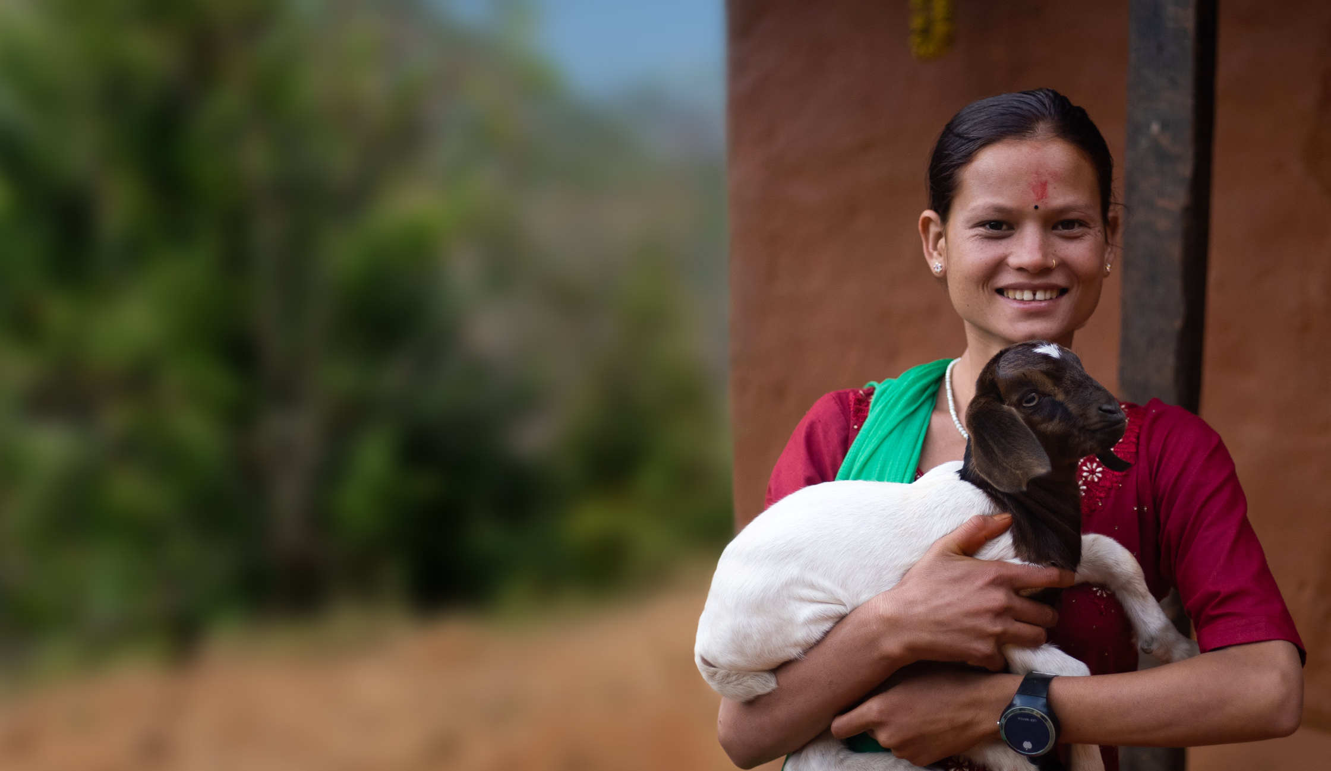

Slide 2
Två gånger om året, vid vår- och höstdagjämning, fördelar sig ljuset jämnt över jorden. Men inte ens då fördelas det globala välmåendet rättvist.
Utjämningskampanjen, som särskilt lyfts fram kring dessa två dagar, utmanar oss att se på världen i nytt ljus och att verka för en rättvisare värld. Med hjälp av stödet från Utjämningen utrustar vi samhällen och grupper runtom i vår värld, så att de kan bygga sig en bättre framtid. Kom med och jämna ut välmåendet så att det räcker åt alla.

Slide 3
Varje människa är en avbild av Gud
De gåvor vi har fått av Gud bör vi fördela ansvarsfullt över generations-, samhälleliga och geografiska gränser, så att alla har de nödvändiga förutsättningarna för ett gott liv. Den gyllene regeln som Jesus undervisade om, uppmanar oss att sätta oss in i en annan människas situation och kallar oss till att leva ansvarsfullt och i solidaritet med människor som befinner sig i en mer utsatt ställning. ”Allt vad ni vill att människorna skall göra för er, det skall ni också göra för dem.” (Matt 7:12)

Slide 4
Tillsammans för en rättvisare värld
En mer rättvis värld byggs via utvecklingssamarbete.
Vi arbetar för att mänskliga rättigheter skall förverkligas även bland de mest utsatta människorna.
Tack vare vårt stöd kan människor i utvecklingsländer förbättra sina levnadsvillkor. Människor får till exempel utbildning om sina rättigheter, klimatsmarta jordbruksmetoder, småföretagande och utbildning på sitt eget modersmål.

Slide 5
Utjämningen hjälper runtom i världen
Utjämningen samlar in medel till Finska Missionssällskapets utvecklingssamarbete.
Vi arbetar bland de fattigaste och mest diskriminerade människorna. Särskilt utsatta grupper är till exempel personer med funktionsnedsättning, etniska, språkliga och andra minoriteter, personer som diskrimineras p.g.a kasttillhörighet, ursprungsfolk samt kvinnor och barn. Vi påverkar också beslutsfattare i utvecklingsländer så att de tar sitt ansvar för mänskliga rättigheter.

Slide 6
Vad är utgångsläget då vi påbörjar utvecklingssamarbete? Se vår video från västra Nepal.

Slide 7
Kampanjmaterial
Utskrivbara affischer och broschyrer
Bottnar för prislappar för basarer, marknader och liknande
Utjämningsbanners och -bilder för sociala medier

Slide 8
Material för församlingar
Material kommer särskilt att produceras med tanke på följande målgrupper: 12–14-åringar, unga som nyligen gått skriftskolan samt vuxna som vill påverka och göra gott.
Materialet finns tillgängligt på våra webbsidor www.utjämning.fi.

Slide 9
För 12-14-åringar
YouTubern Myrsky och draken Savu – det är slitsamt att resa, men åtminstone lär man sig om barns rättigheter
Ett EscapeRoom-spel som kan användas på En natt i kyrkan-evenemang, under skolbesök eller lite varsomhelst.
Start: avfärd från Finland
Kambodja: att färdas på floden Mekong, trygg livsmedelsförsörjning
Colombia: ridning i bergen, skolgång och faddrar
Palestina: fredsfostran i skolan i en palestinsk by
Hemfärd, passet är försvunnet: medborgarskap
Tilläggsuppgift hemma: information om barns rättigheter
EscapeRoom-spelet har även extra uppgifter för medelanskaffning och församlingsverksamhet (lämpar sig inte för skolan).

Slide 10
För unga
Materialet för ungdomar kommer att innehålla idéer hur de unga kan samla in pengar för Utjämningen.
De unga kan ordna en filmkväll kring dokumentärfilmen Luomakunnan vartijat (finsk och engelsk textning). Utgående från filmens tema och Missionssällskapets arbete görs ett diskussionsmaterial kring ämnet klimaträttvisa.
Det kommer även att framställas Utjämningsmaterial som passar för grundskolans högre årskurser och gymnasiet.

Slide 11
För vuxna
En introduktion till Utjämningens teologi inklusive frågor att reflektera över.
Ett materialpaket med rubriken Vårt gemensamma bröd innehållande:
Presentation (ppt)​ Bildbank Bönekort Andaktsvideo Recept (nattvardsbröd​, foccacia​, injera​, naan​) Verksamhetsidéer (bakning tillsammans, tillverkning av brödpåsar m.m.)

Slide 12
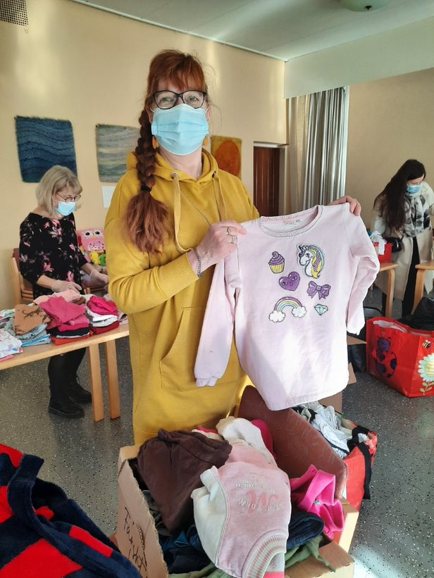
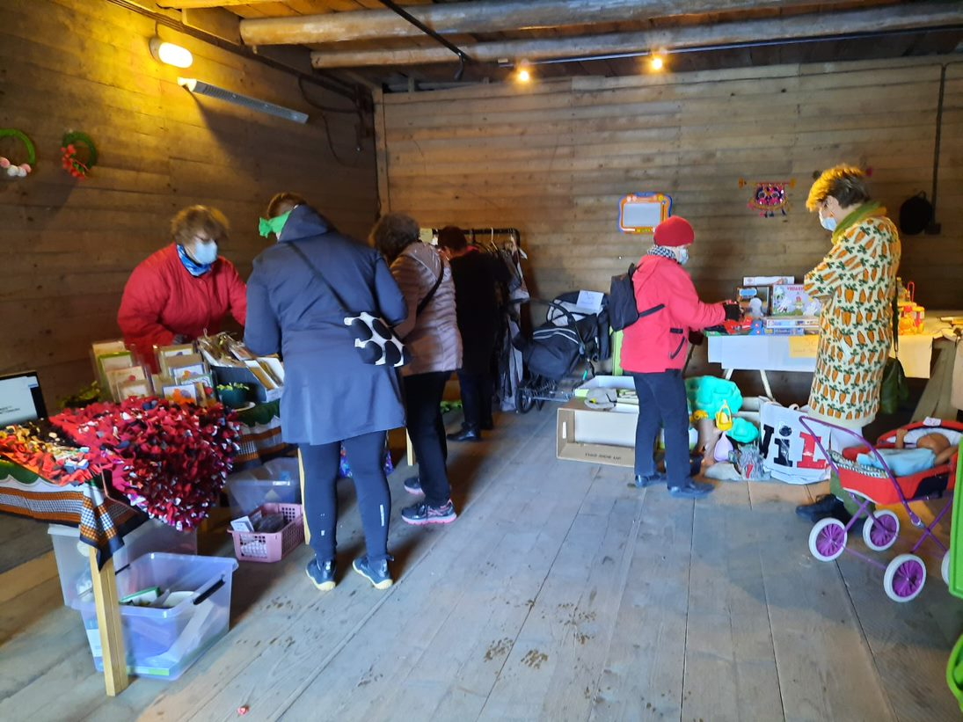
Församlingarnas idéer lyfts fram

Slide 13
UTJÄMNING
för en rättvisare, ljusare
och vänligare värld.

